Slide 1
Семинар по C++ №15
Шаблоны. Часть 2

Slide 2
Dependent names (зависимые имена)
В классе может быть объявлен using, а может быть статическое поле
При первой стадии компиляции нужно компилятору сказать, как парсить
По умолчанию считается полем
Можно явно сказать, что это название типа: typename

Slide 3
Dependent names (using)
template <typename T>
void f() {
S<T>::A* x; // это статическое поле с умножением или такой тип объявлен в классе?
// Считаю по умолчанию, что это поле
}
template <typename T>
void f() {
typename S<T>::A* x; // это тип
}

Slide 4
Dependent names (template method)
В классе может быть объявлена шаблонная функция, а может быть статическое поле
При первой стадии компиляции нужно компилятору сказать, как парсить
По умолчанию считается полем
Можно явно сказать, что это шаблон функции: template

Slide 5
Dependent names (template method)
template <typename T>
void f() {
S<T> s;
S.foo<5>(x + y); // это статическое поле и сравнения или такой шаблон функции объявлен в классе?
// Считаю по умолчанию, что это поле
}
template <typename T>
void f() {
S<T> s;
S.template foo<5>(x + y); // это шаблон функции
}

Slide 6
Dependent names (template base class)
При обращении к полям шаблонного родителя из наследника компилятор не находит поля (потому что иначе пришлось бы проверять всех шаблонных родителей)
Нужно явно указать, что это поле через this или Base<T>::field_name

Slide 7
Dependent names (template base class)
template <typename T>
struct Base {
int x;
};
template <typename T>
struct Derived : Base<T> {
int f() {
return x; // CE
return Base<T>::x;
return this->x;
}
};

Slide 8
Type traits
Метафункции – работаем с типами вместо объектов
Описаны в type_traits
Базовый пример:
template <typename T, typename U>
struct is_same {
static constexpr bool value = false;
};
template <typename T>
struct is_same<T, T> {
static constexpr bool value = true;
};
template <typename T, typename U>
bool is_same_v = is_same<T, U>::value;

Slide 9
Type traits
Вместо constexpr bool value = false / true можно наследоваться от std::false_type или std::true_type
Можно использовать шаблонные переменные / using с помощью *_v, *_t
std::conditional<bool, type1, type2> - мета тернарный оператор
Если условие true, conditional_t равен type1, иначе type2
Некоторые (простые) type traits:
is_same, remove_const, remove_reference, conditional, decay, is_member_pointer, rank

Slide 10
Variadic templates
Шаблоны с переменным числом аргументов
Частый паттерн: разделяем шаблонные параметры на голову и остальные параметры, внутри вызываем от хвоста
Определяем базу
Оператор sizeof… - возвращает количество объектов в пакете
template <typename Head, typename… Tail>
void print(const Head& head, const Tail&… tail) {
std::cout << head;
print(tail…);
}

Slide 11
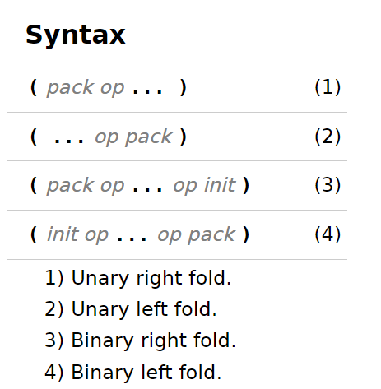
Fold expressions
Свертка пакета
Обязательно в скобках (иначе не парсится)
Пример:
template <typename Head, typename... Tail>
struct is_homogeneous {
static constexpr bool value = (std::is_same_v<Head, Tail> && ...);
};

Slide 12
CRTP (curiously recurring template pattern)
Хотим задать интерфейс
Наследник наследуется от родителя с шаблонным параметром равным самому себе
Для того, чтобы достать указатель на implementation, можно скастить себя (this) вниз к шаблонному параметру (так как он является наследником)
В классе родителя задаём интерфейс, методы вызываются от implementation

Slide 13
CRTP (example)
template <typename Implementation> struct ParserInterface {
int getData() { return impl()->getDataImpl(); }
int getID() { return impl()->getIDImpl(); }
Implementation* impl() { return static_cast<Implementation*>(this); } };
struct ParserJsonImpl : public ParserInterface<ParserJsonImpl> {
int getDataImpl() {
…
} int getIDImpl() {
…
} };

